Slide 1

ALIMENTATION:
QUEL IMPACT ENVIRONNEMENTAL AU QUOTIDIEN?
Forum climatique de la côte
Nyon
09 octobre 2019
SEBASTIEN HUMBERT
Directeur scientifique, Quantis
sebastien.humbert@quantis-intl.com
+41 79 754 75 66

Slide 2





14 t CO₂-eq par Suisse et par an (dont 8 importées)
14
tonnes CO₂-eq / pers / an
¼ transport
¼ alimentation
¼ logement
¼ autres
Objectif d’émissions de gaz à effet de serre pour être durable:
1
tonne de CO₂-eq / pers /an
Notes:
20-30 tonnes pour certains

Slide 3

COMMENT CALCULER L’IMPACT ENVIRONNMEMNTAL D’UN PRODUIT?

Slide 4
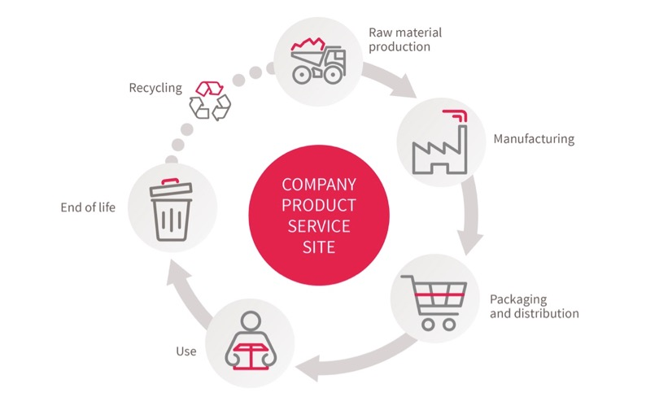
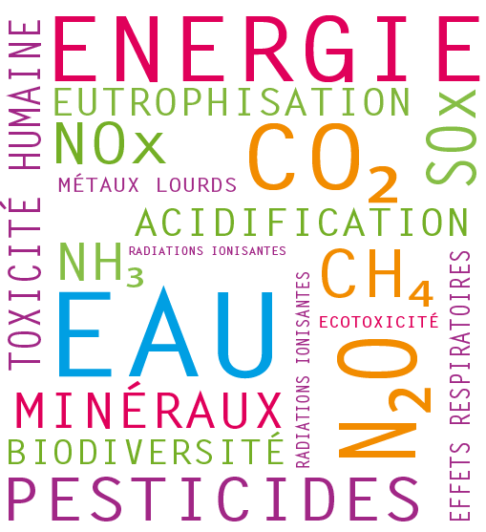

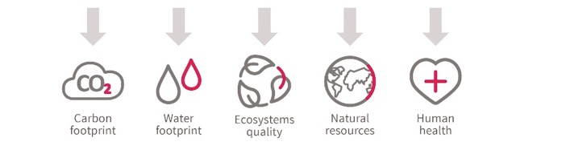
Une vision globale du cycle de production-consommation
Production des matières premières
Recyclage
Fabrication
Fabrication
Fin
de
vie
Emballage et distribution
Utilisation
Empreinte carbone
Empreinte
eau
Qualité des écosystèmes
Ressources naturelles
Santé humaine

Slide 5
















Ecobilan d’un café
Empreinte carbone (g CO₂e par tasse de café)
-1
21
7
8
2
2
3
3
2
2
28
19
-2
33
11
13
4
4
5
4
3
3
42
19
Gaspillage
de café?

Slide 6






Que choisir pour minimiser l’impact sur l’environnement?
?

Slide 7
Empreinte carbone de différents cafés
Notes:
PEFCR Coffee

Slide 8

Enseignements tirés d’écobilans de denrées alimentaires

Slide 9
Empreinte carbone de l’alimentation des Suisses

Slide 10
Emballages (différents systèmes pour "servir" une boisson)

Slide 11
Empreinte carbone de différents aliments (kg CO2e / kg)

Slide 12
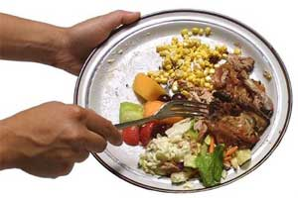
Empreinte carbone de différents aliments (kg CO2e / kg)

Slide 13



Empreinte carbone de différents aliments (kg CO2e / kg)

Slide 14
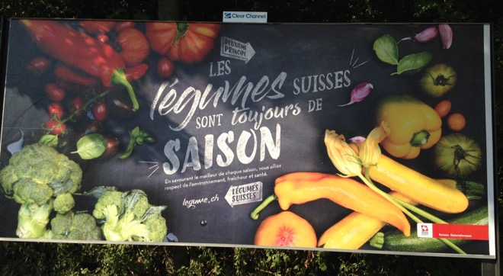
Empreinte carbone de différents aliments (kg CO2e / kg)

Slide 15
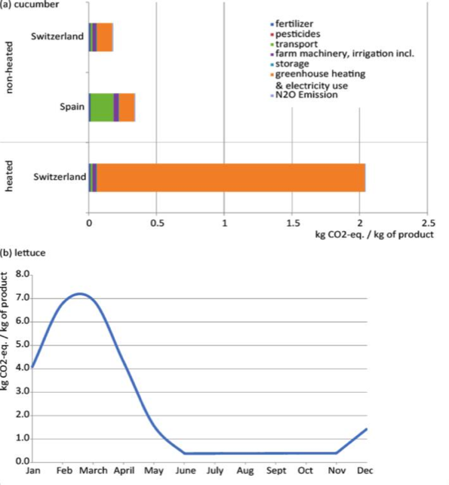
Empreinte carbone de différents aliments (kg CO2e / kg)

Slide 16
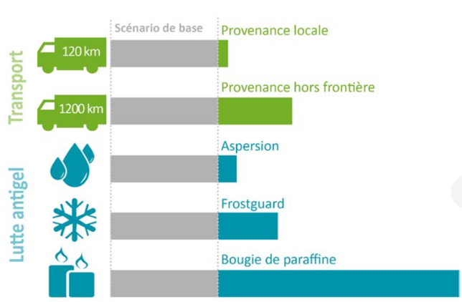
Empreinte carbone de différents aliments (kg CO2e / kg)

Slide 17
Empreinte carbone de différents aliments (kg CO2e / kg)
« Piège caché »

Slide 18
Que retenir?
Une analyse intégrée (ensemble du cycle de vie) est indispensable
  Consommation modérée de produits d’origine animale
  Augmentation des fruits et légumes
  Si possible consommation de saison et locale
  Attention aux «pièges cachés» (p.ex. soja dans la viande)
Une alimentation durable doit être saine ET permettre de préserver l’environnement
Les disciplines de l’environnement et de la nutrition (diététique, médecine) sont amenées à mieux coopérer

Slide 19

Merci et au plaisir d’en discuter ☺
Sébastien Humbert
Directeur scientifique, Quantis
sebastien.humbert@quantis-intl.com
+41 79 754 75 66
www.quantis-intl.com

Slide 20
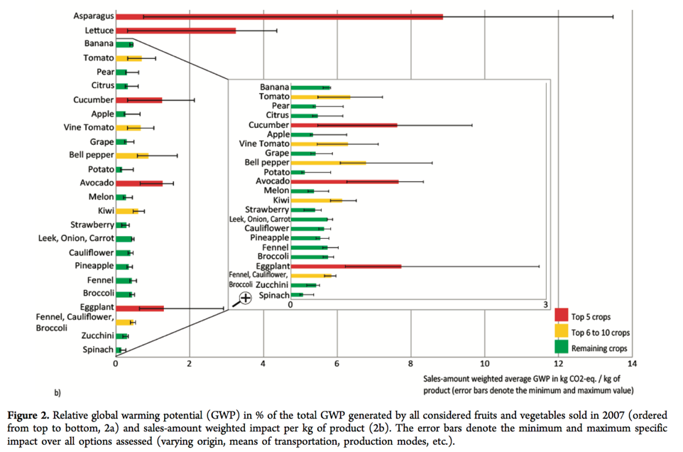
Stoessel et al 2012 - LCA fruit and vegetables

